Slide 1
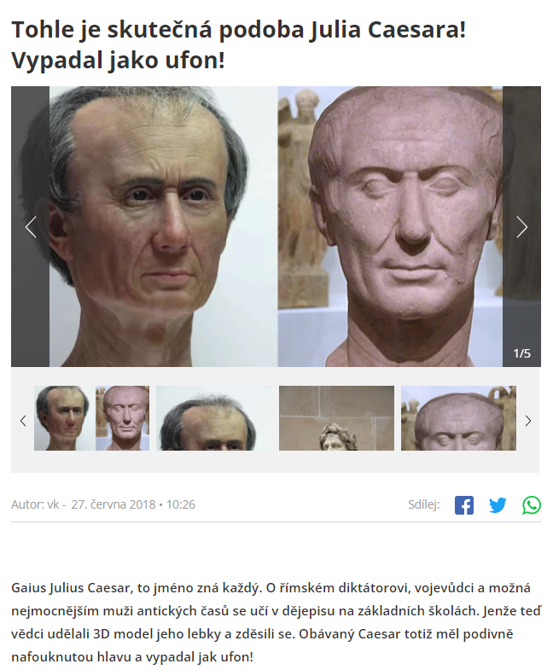
C. I. Caesar: De bello Gallico
https://www.blesk.cz/clanek/zpravy-svet/550831/tohle-je-skutecna-podoba-julia-caesara-vypadal-jako-ufon.html
Citováno 23.3.2022
Liber sextus

Slide 2
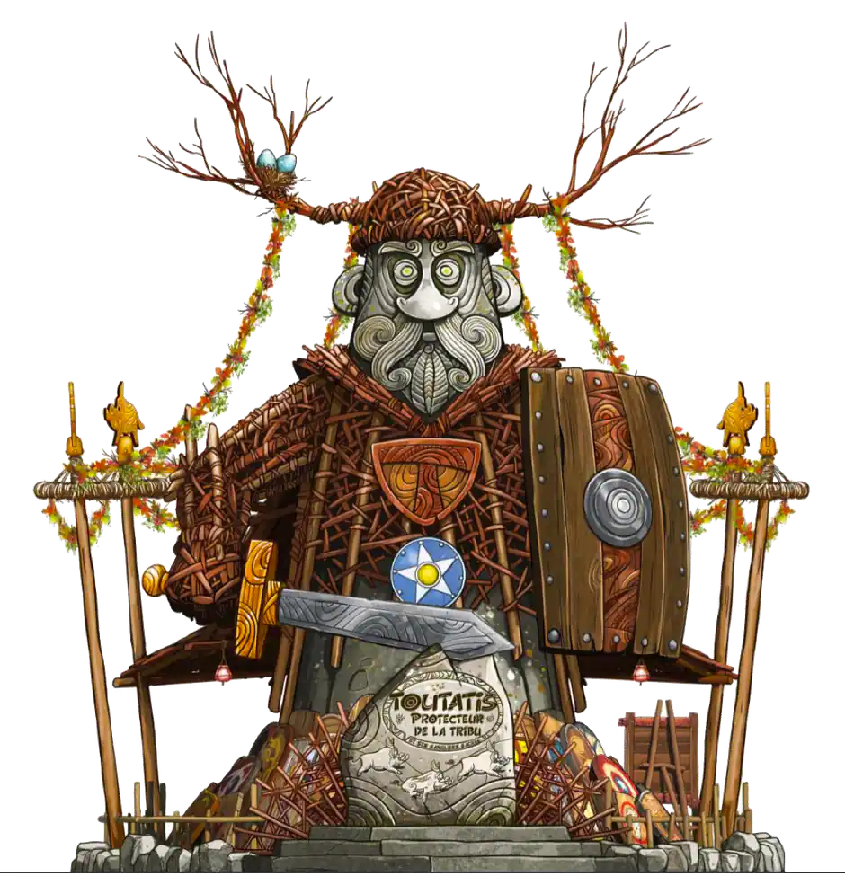
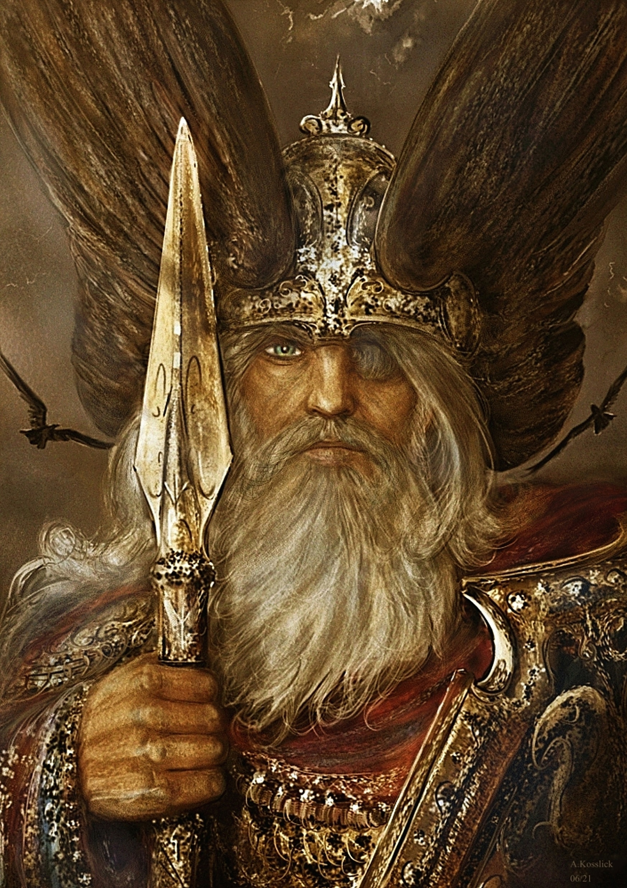
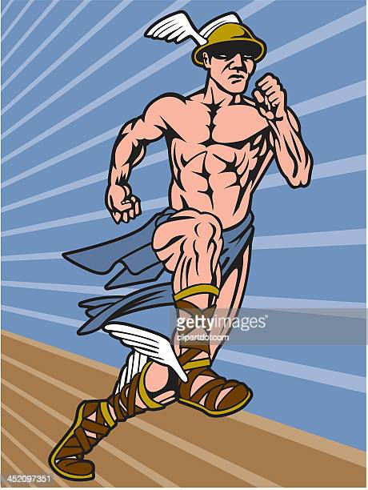
Galští bohové
Merkur/ Woden (=Odin) / Teutatis

Slide 3
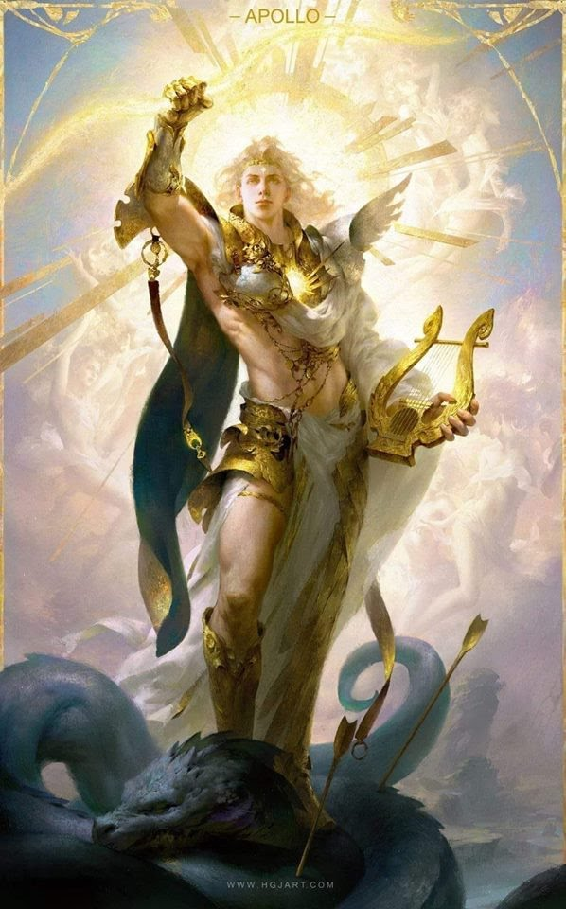
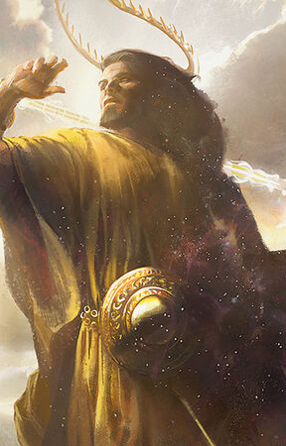
Galští bohové
Apollon / Belenus

Slide 4
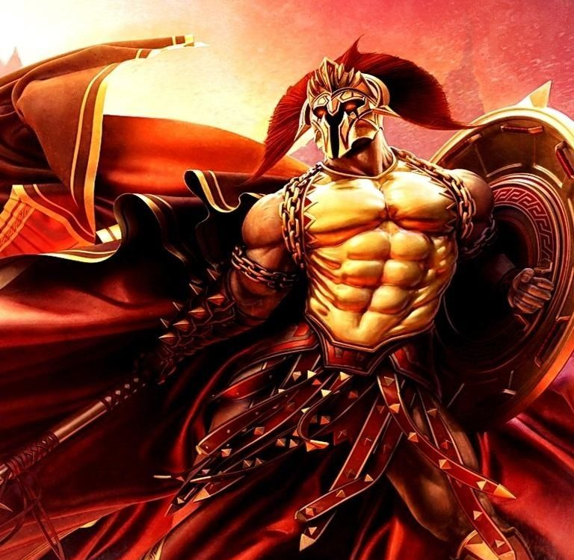
Galští bohové
MAMars / ?Esus? / Tyr
Galští bohové: Mars / ?Esus? / Tyr

Slide 5
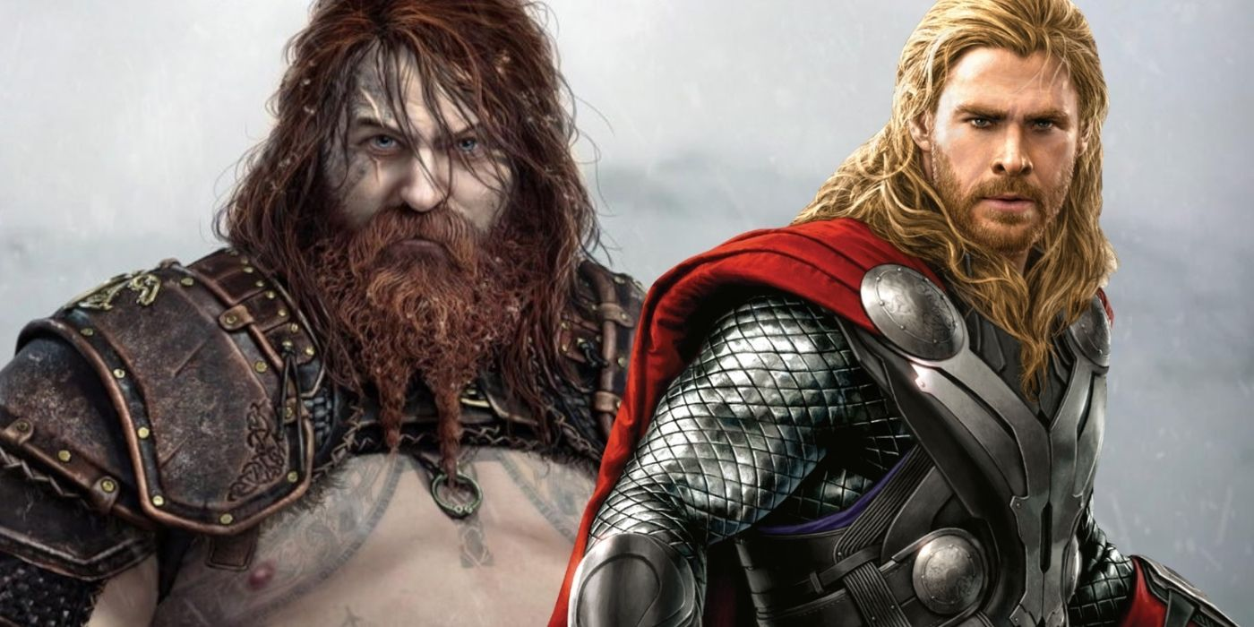
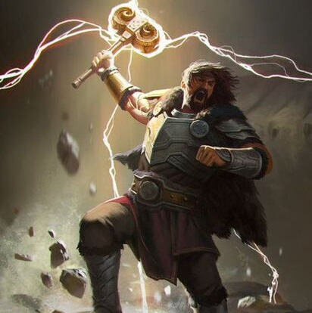
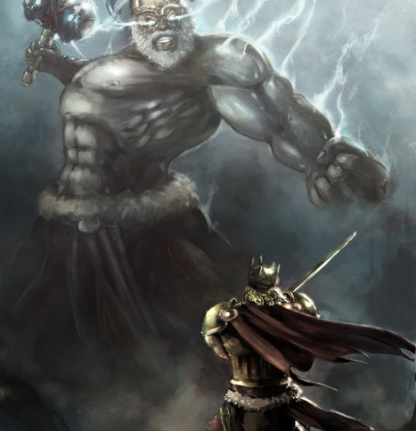
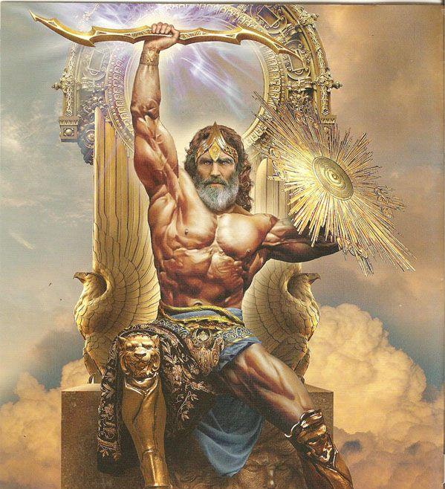
Galští bohové
Iuppiter / Taranis / Thor

Slide 6
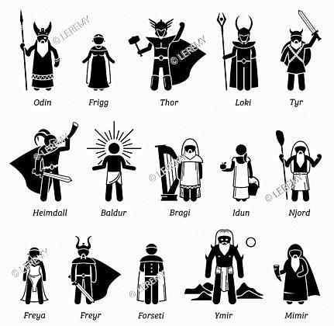
Germánští bohové
Ve skutečnosti:
Podle Caesara:
Podle Tacita (Germania IX):
Deorum maxime Mercurium colunt, cui certis diebus humanis quoque hostiis litare fas habent. Herculem ac Martem concessis animalibus placant. [2] pars Sueborum et Isidi sacrificat: unde causa et origo peregrino sacro parum comperi nisi quod signum ipsum in modum liburnae figuratum [3] docet advectam religionem. ceterum nec cohibere parietibus deos neque in ullam humani oris speciem adsimulare ex magnitudine caelestium arbitrantur: lucos ac nemora consecrant deorumque nominibus appellant secretum illud, quod sola reverentia vident.

Slide 7
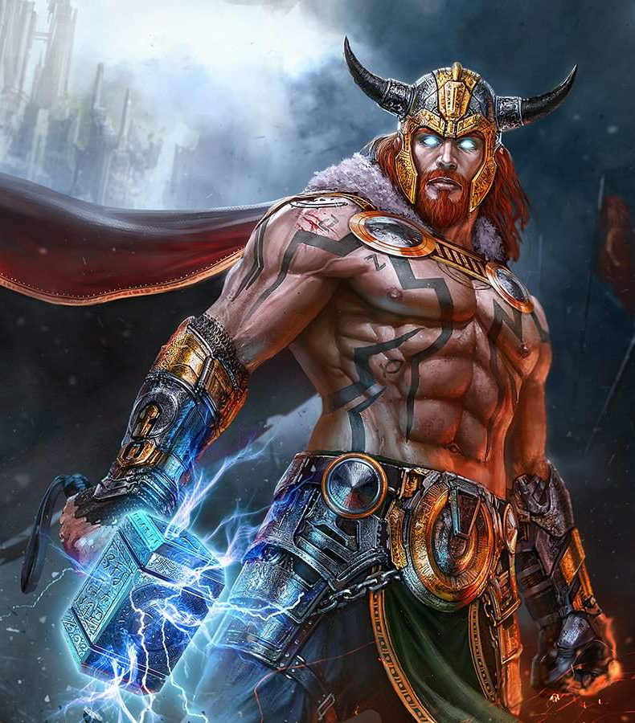
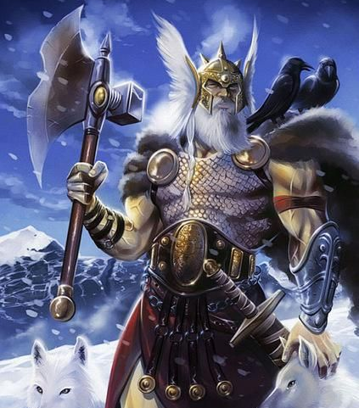
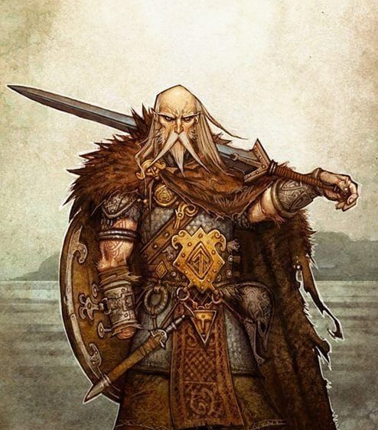
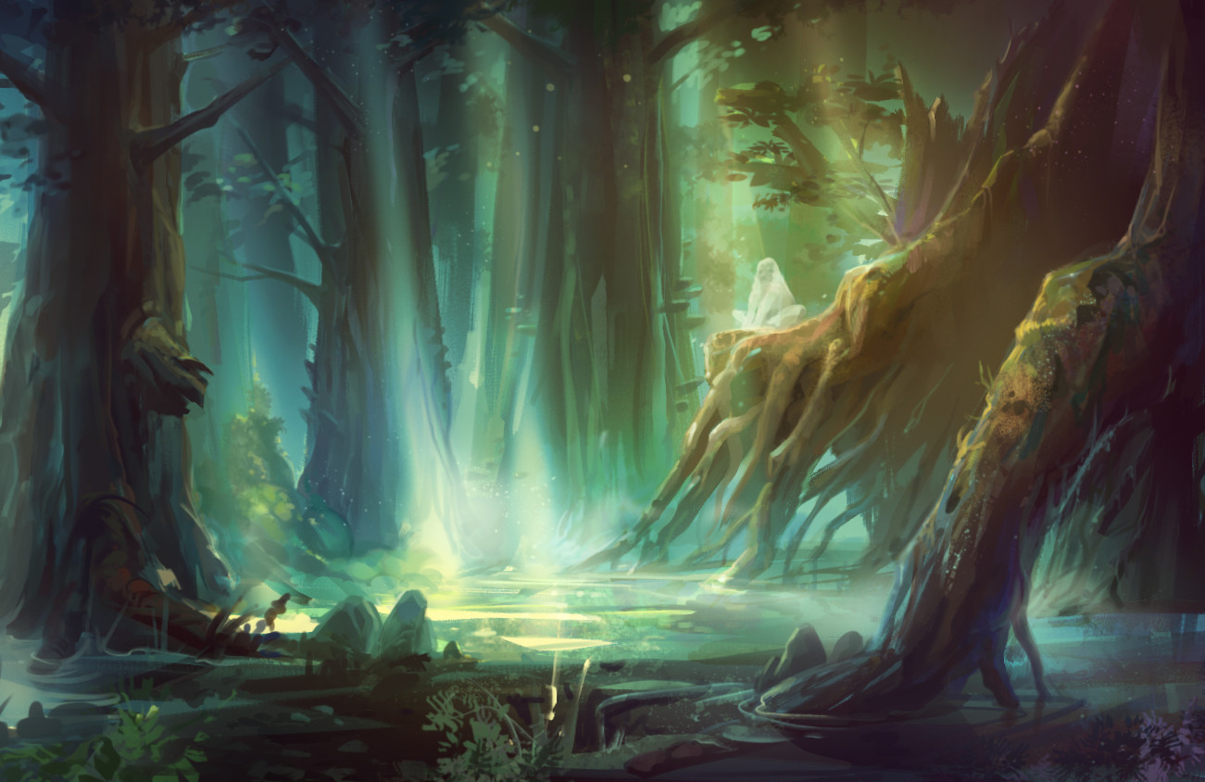
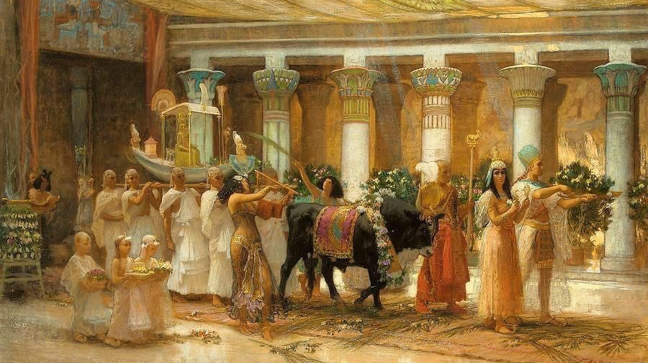
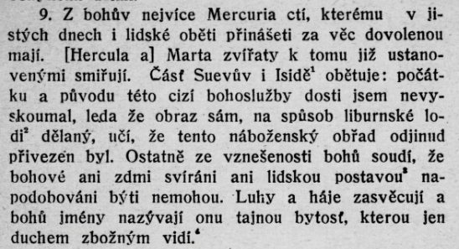
Tacitus: Germania

Slide 8
Volcae Tectosages

Slide 9
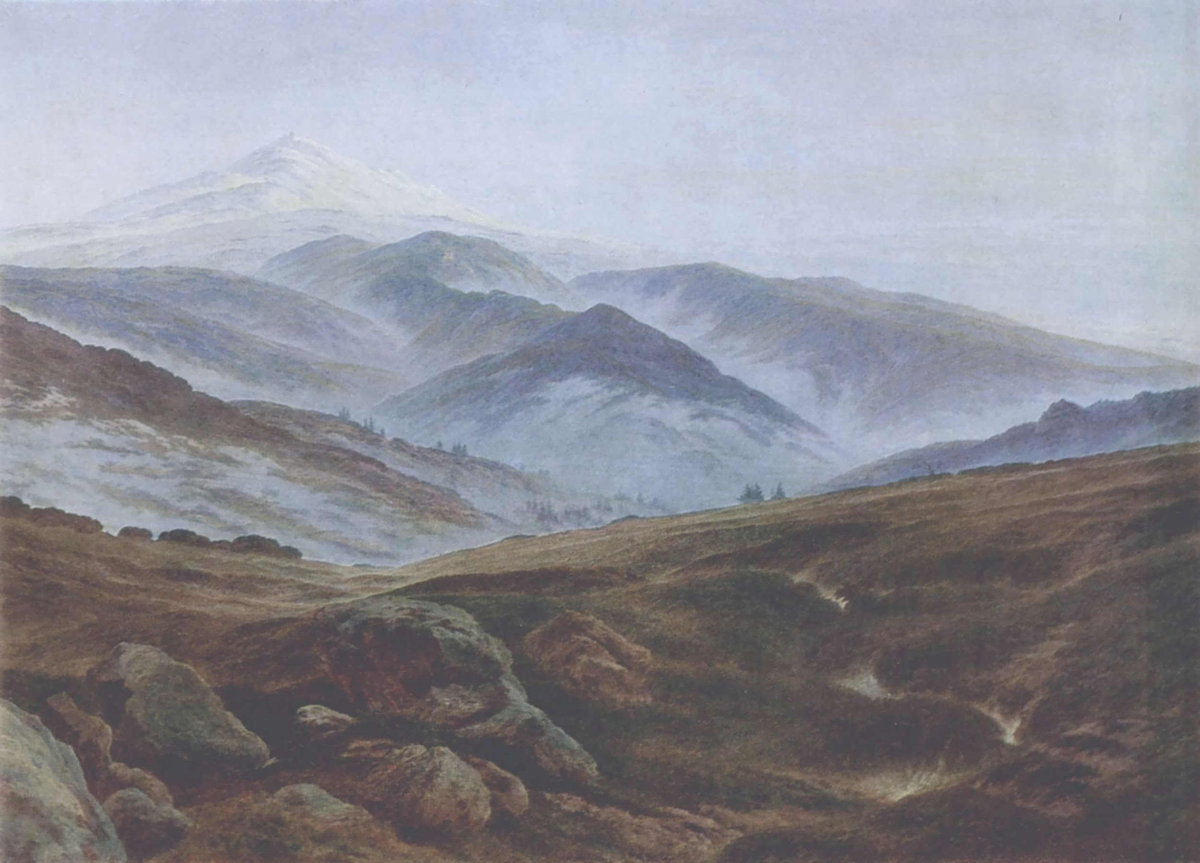
Hercynský les

Slide 10
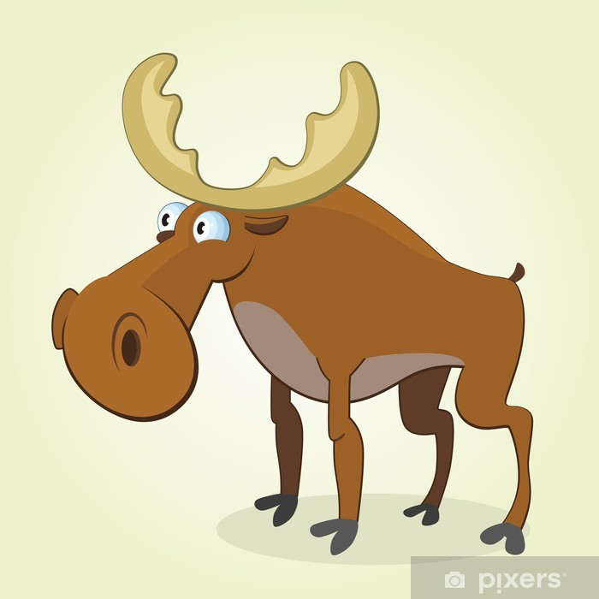
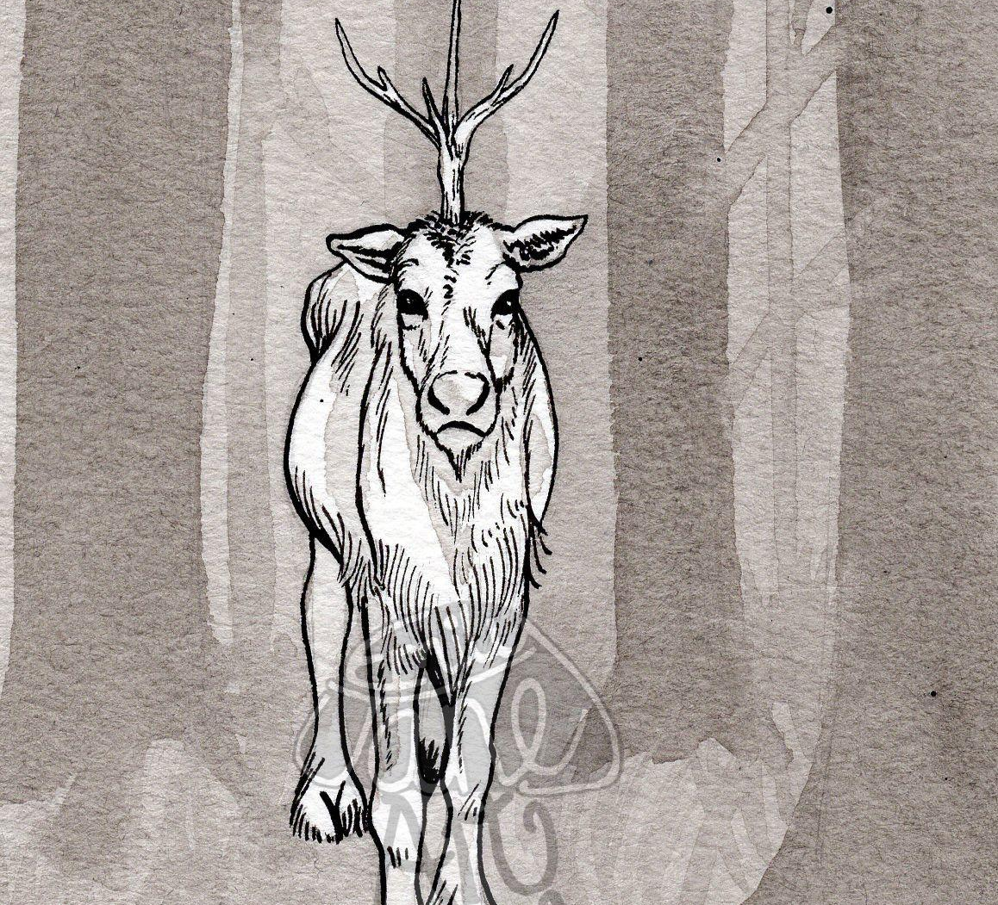
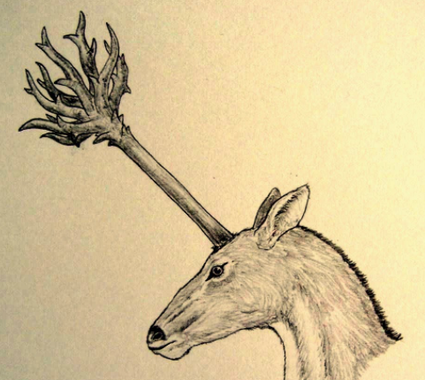
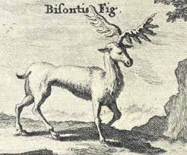
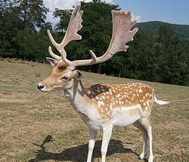
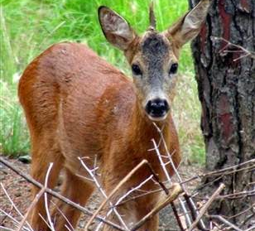
Bos cervi figura….?

Slide 11
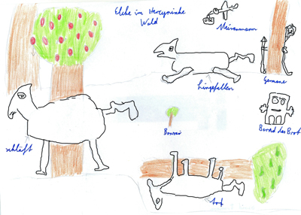
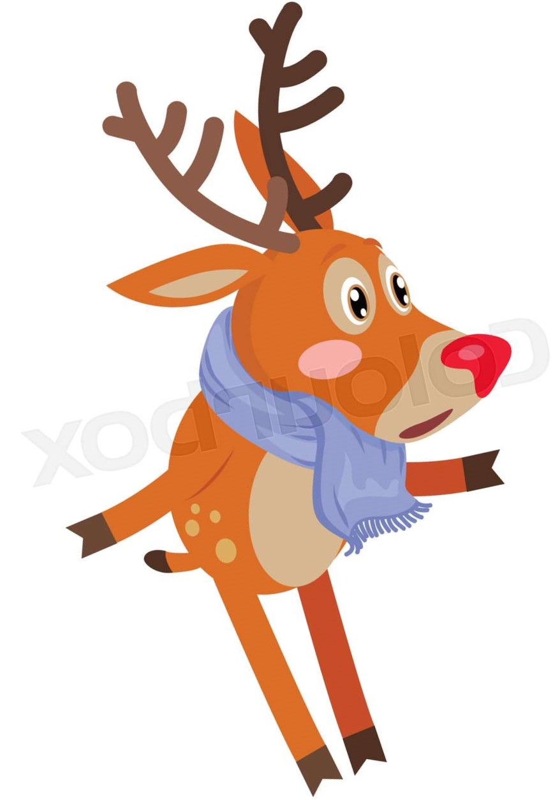
Sunt item, quae appellantur alces…
Sunt item, qui appelantur alces…

Slide 12
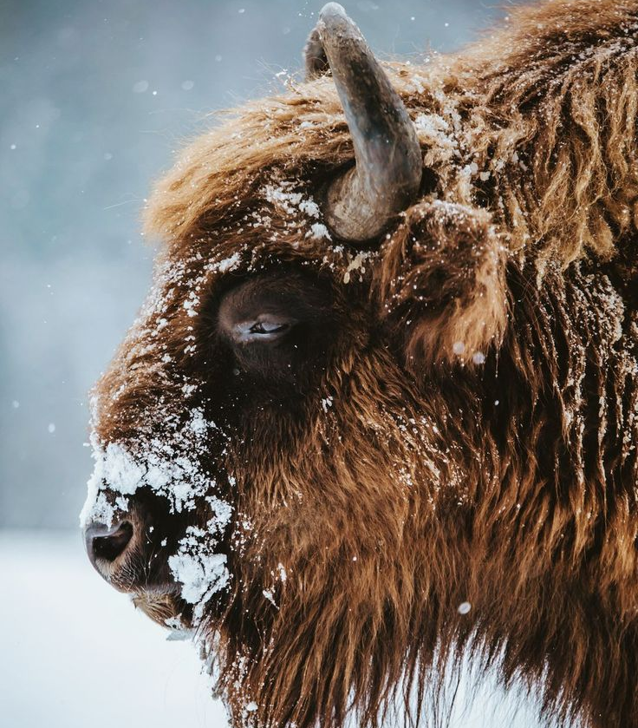
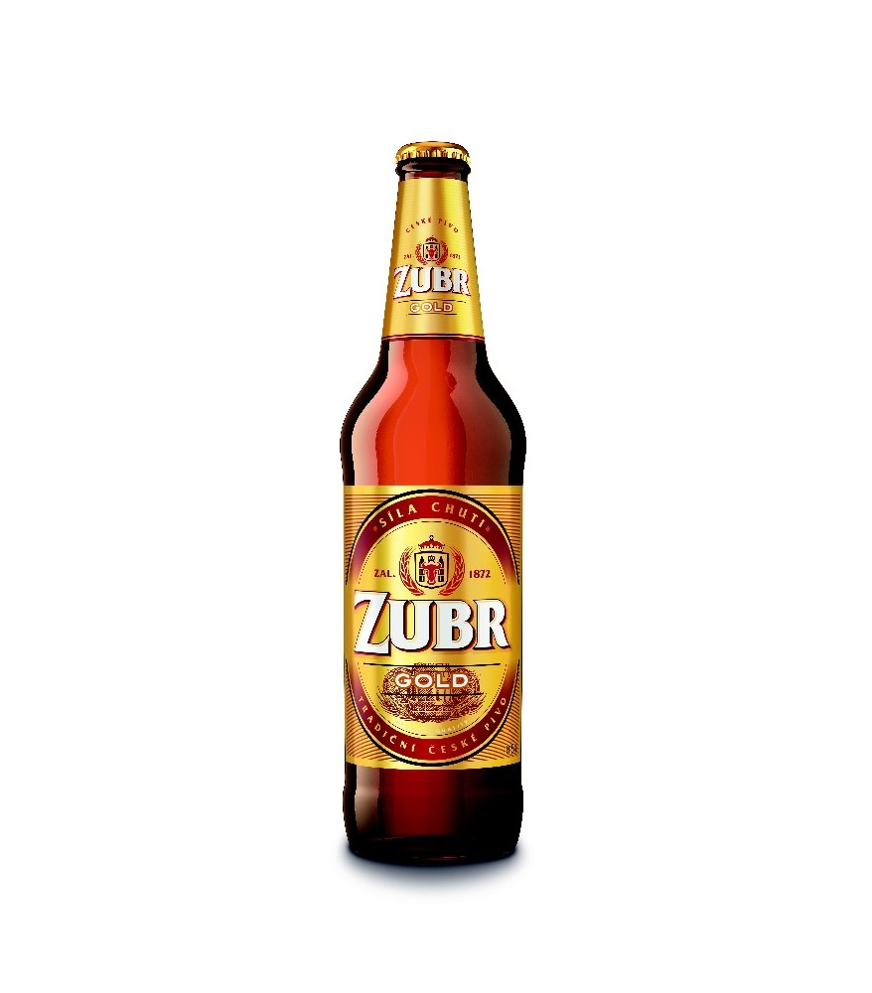
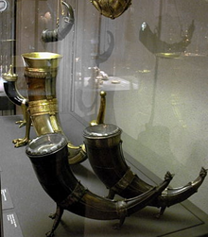
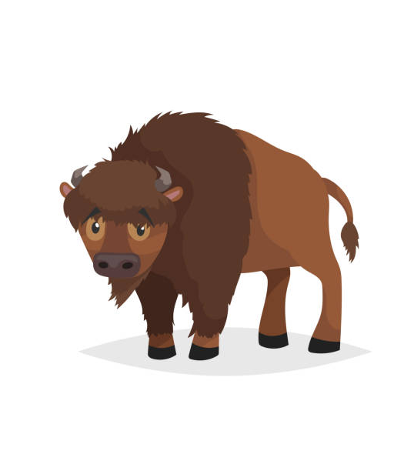
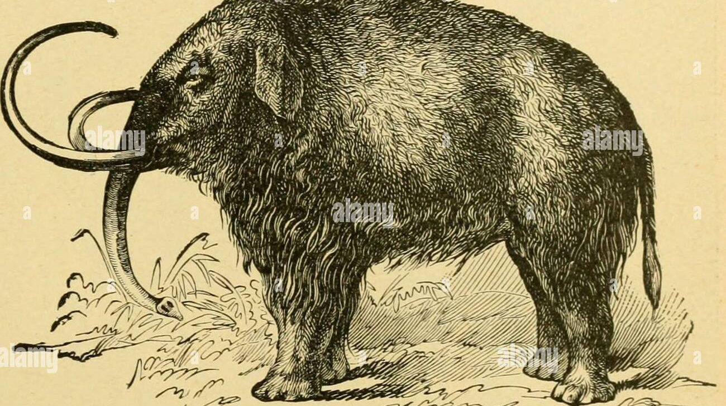
Genus eorum, qui uri appelantur.

